Slide 1
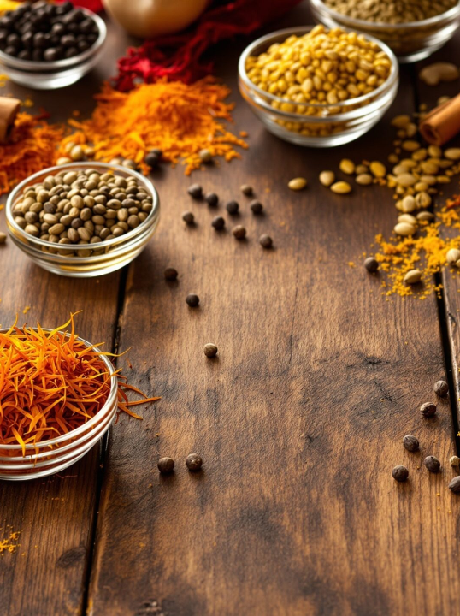
ISFT 204 • TECNICATURA EN DESARROLLO DE SOFTWARE
DESARROLLO DE SISTEMAS WEB (2026)
Mapa de Sabores
Descubrimiento gastronómico interactivo mediante grafos 2D asistido por IA.
Alumno
Docente
Diego Guaraz
Prof. Adriana Morichetti

Slide 2
MARIDAJE CULINARIO
El Problema
Además de la exploración empírica, a la hora de buscar maridajes entre sabores existían pocas opciones:
Forma Tradicional
Propuesta del Proyecto
Recursos estáticos y limitados:
Exploración interactiva y razonada:
• Listas cerradas y memorización de recetas fijas.
• Grafo visual 2D bidireccional navegable a 60 FPS.
• Carencia de plataformas exploratorias en español.
• Mapeo explícito de mejores y peores afinidades.
• Omisión total de combinaciones antagónicas.
• Explicaciones en lenguaje natural mediante LLMs.

Slide 3
METAS TÉCNICAS
Objetivos Específicos del Sistema
Esquema Optimizado
Pipeline de Datos
Sinergia N×N
Frontend Fluido
Consultas bidireccionales en PostgreSQL.
Síntesis asistida por IA con curación manual.
Cálculo determinístico en FastAPI.
Tres vistas reactivas con Canvas interactivo.

Slide 4



EXPERIENCIA DE USUARIO
Las Tres Vistas de la Aplicación
1. Exploración
2. Ficha de Detalle
3. Laboratorio
Grafo interactivo 2D dinámico.
Perfil sensorial y rankings.
Constructor multivariable interactivo.
Filtros de afinidad y slider de nodos.
Comparativa de perfiles frente a frente.
Sinergia grupal y sugerencia de reemplazo.

Slide 5
BASE DE CONOCIMIENTO
Volumen Estimado para el MVP
250
1.500
6
Ingredientes
Afinidades
Ejes Sensoriales
Nodos gastronómicos categorizados.
Pares puntuados con signo y peso.
Dulce, ácido, salado, amargo,
umami, aromático

Slide 6
DISEÑO DE SISTEMAS
Decisión Clave: PostgreSQL vs Neo4j
Modelado en PostgreSQL
Bajo Consumo de Memoria
Restricción ordenada eficiente:
Evita el costo operativo de un motor dedicado.
ingredient_a_id < ingredient_b_id
Stack Tecnológico Unificado
Consultas de vecinos en menos de 10ms sin recorridos recursivos.
FastAPI + SQLAlchemy Core + Alembic.

Slide 7
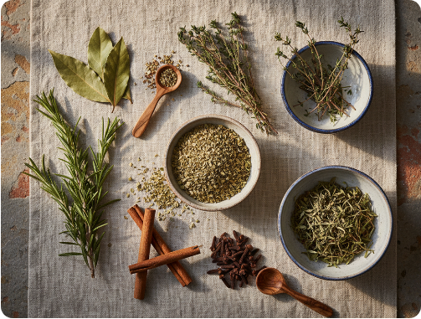
CALIDAD DE DATOS
Pipeline Offline y Curación de Sabores
1. Generación Estructurada
Respuestas en JSON estricto mediante LLM.
2. Matriz de Incompatibilidad
Detección automática de valores anómalos.
3. Cola de Revisión Manual
Herramienta CLI para decisión caso por caso.

Slide 8
RESILIENCIA DE SERVICIOS
Flujo de Asistencia de IA Online
PASO 01
PASO 02
CONTROL
GARANTÍA
Petición Usuario
Adapter LLM
Timeout 3s
Fallback Local
Solicitud explícita de explicación.
Llamada a Gemini u OpenAI.
Límite estricto de espera activa.
Respaldo con texto pre-generado.

Slide 9
PROTECCIÓN Y PRIVACIDAD
Seguridad y Control de Acceso
Autenticación JWT
Modelo Binario
Hash Argon2id
Sesión única con validez de 7 días.
Exploración pública y favoritos privados.
Sin almacenamiento en texto plano ni logs.

Slide 10
GESTIÓN DE PROYECTO
Matriz de Riesgos Identificados
Riesgo Detectado | Impacto | Estrategia de Mitigación
Saturación visual en el grafo | Alto | Subgrafo paginado y umbral mínimo de afinidad.
Alucinaciones en pares por IA | Medio | Prompting JSON, filtros lógicos y curación manual.
Latencia o corte de proveedor de IA | Bajo | Timeout de 3s y fallback con respuestas cacheadas.
Brecha de comprensión de código asistido | Medio | Tiempo de revisión e integración en cada sprint.

Slide 11
PLANIFICACIÓN TEMPORAL
Cronograma del MVP (8 Semanas)
SPRINT 1 (SEM 1-2)
SPRINT 2 (SEM 3-4)
SPRINT 3 (SEM 5-6)
SPRINT 4 (SEM 7-8)
Cimientos y Auth
Dataset y Spike
Backend Core
Frontend y QA
Docker Compose, esquema DDL y autenticación JWT.
Pipeline LLM, curación manual y grafo 2D a 60 FPS.
REST API, cálculo de sinergia N×N y favoritos.
Las 3 vistas de usuario, tests y defensa final.

Slide 12
ANTEPROYECTO
Mapa de Sabores
Fin

